Slide 1
GIS软件设计与开发
城市与环境科学学院
GIS教研室

Slide 2

授课内容
1
概述
2
用户界面定制
3
地图的组成与显示
4
AO的控件
5
Geodatabase模型
6
Geometry—几何形体对象

Slide 3
6、几何形体对象
内容
  Geometry结构介绍
  ITopologicalOperation接口
  IRelationOperation接口
  Iproximity接口

Slide 4
6、几何形体对象
Geometry结构
  “Shape”字段—保存几何形体对象
  “Shape”字段—精确描述具有离散特征的要素在地球上的具体位置和形状
  两个层次
    构成要素形状的几何图形（高级几何对象）
      MultiPoint、Envelop、Polyline、Polygon、Multipatch、…
    组成这些形状的组成部分
      Point、Segment、Path、Ring、…

Slide 5
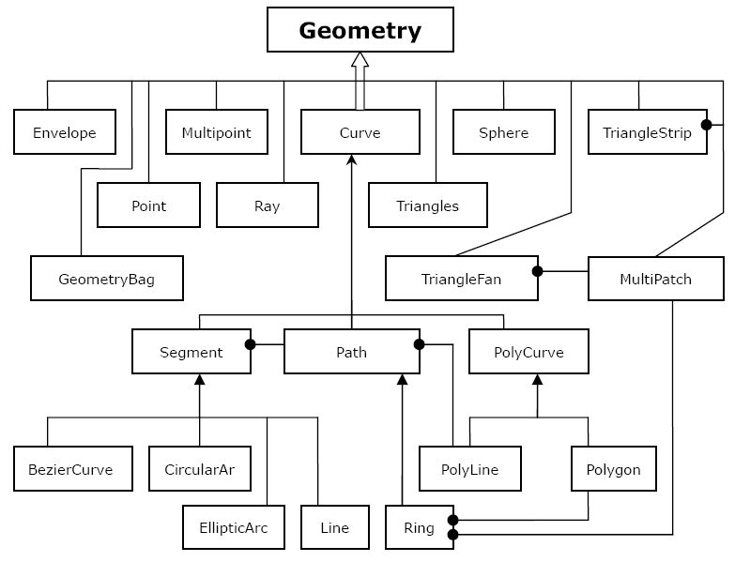
6、几何形体对象
Geometry对象模型图

Slide 6
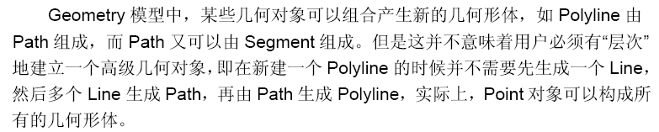
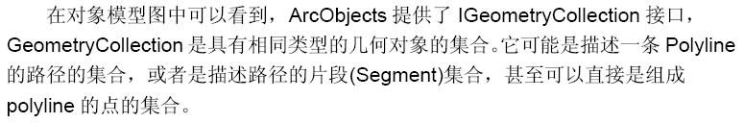
6、几何形体对象
Geometry对象

Slide 7
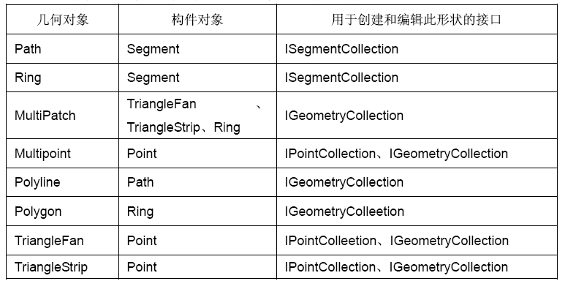
6、几何形体对象

Slide 8
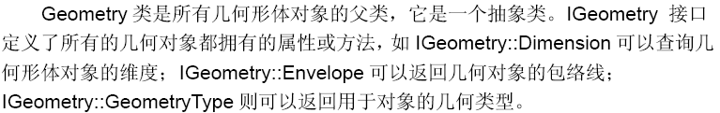
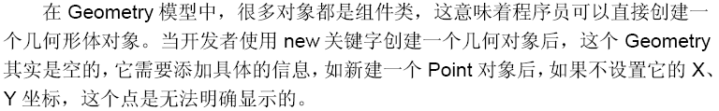

6、几何形体对象
Geometry

Slide 9
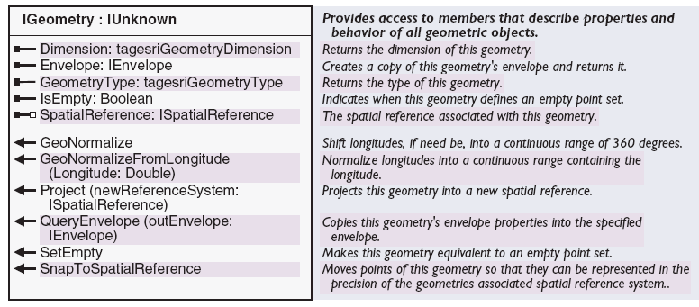
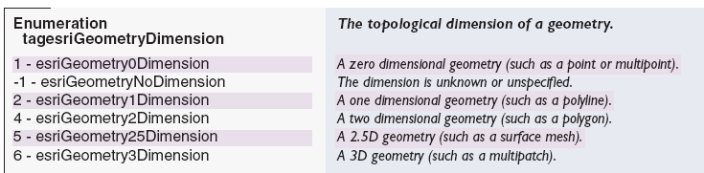
6、几何形体对象
IGeometry

Slide 10
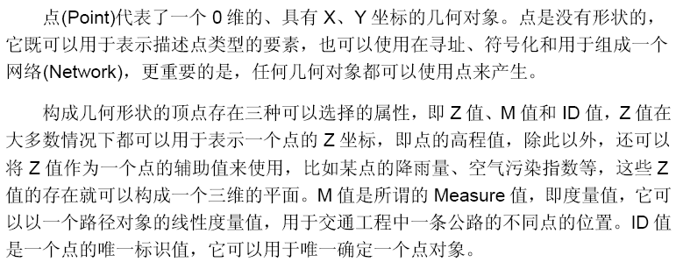

6、几何形体对象
Point和MultiPoint对象

Slide 11
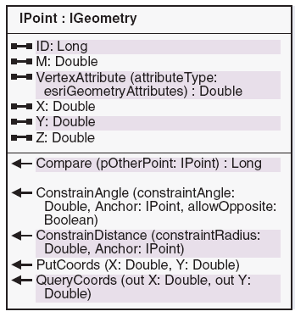
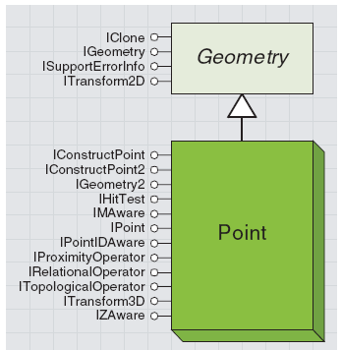

6、几何形体对象
Point对象

Slide 12
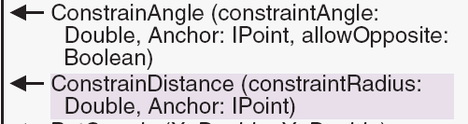
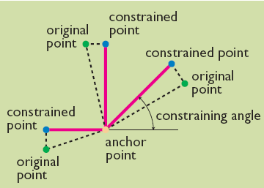
6、几何形体对象
Point和MultiPoint对象

Slide 13
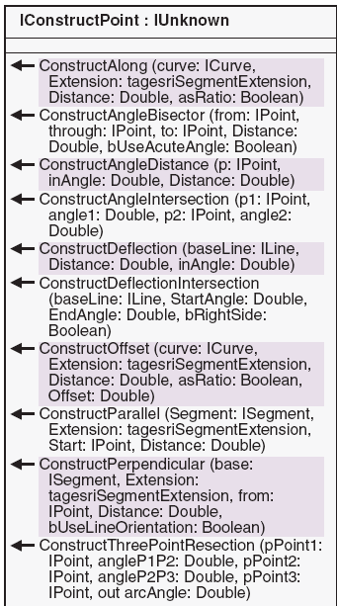
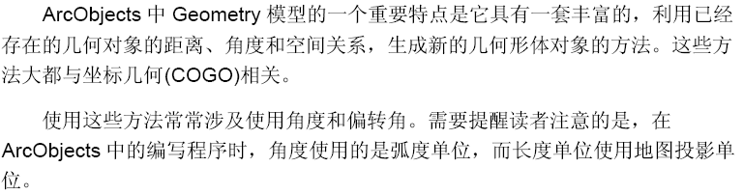
6、几何形体对象
IConstructPoint

Slide 14

6、几何形体对象
MultiPoint对象

Slide 15

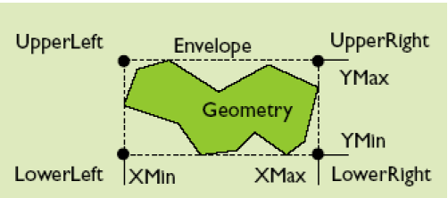
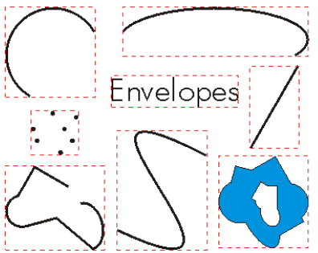
6、几何形体对象
Envelope—包络线
  包络线对象是一个矩形区域，每个Geometry对象都有一个包络线对象，甚至其本身也有。

Slide 16
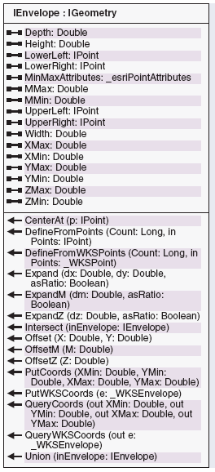
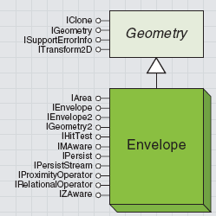
6、几何形体对象
Envelope—包络线

Slide 17

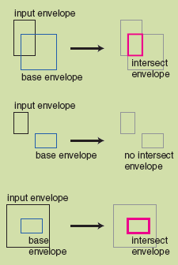
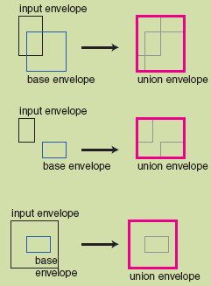
6、几何形体对象
Envelope—包络线

Slide 18
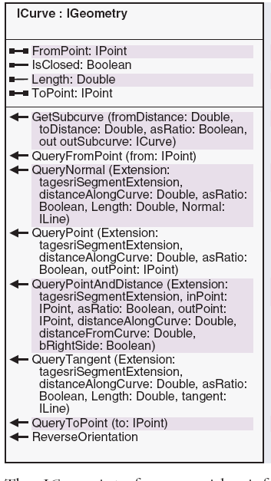
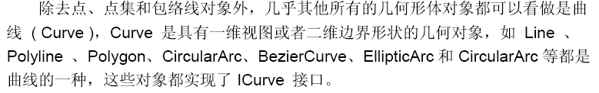
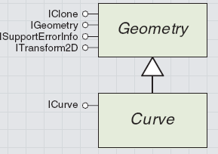
6、几何形体对象
曲线--Curve

Slide 19
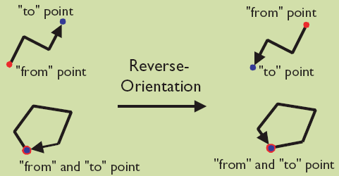
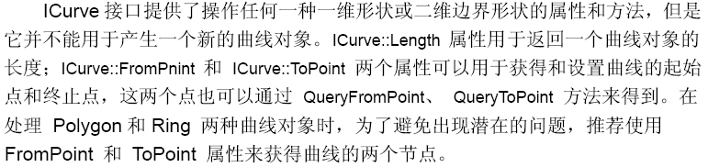

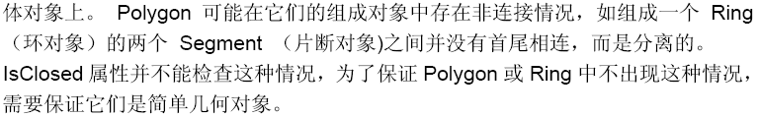
6、几何形体对象
曲线--Curve

Slide 20
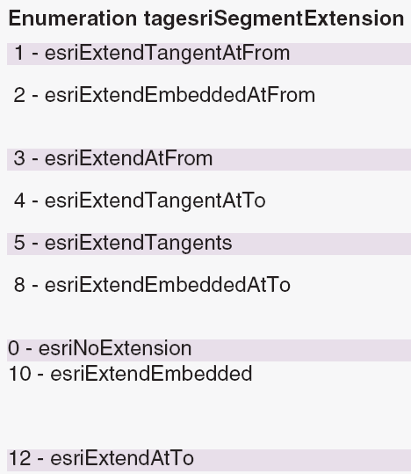
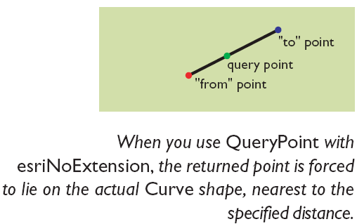
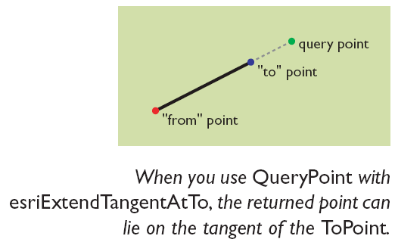
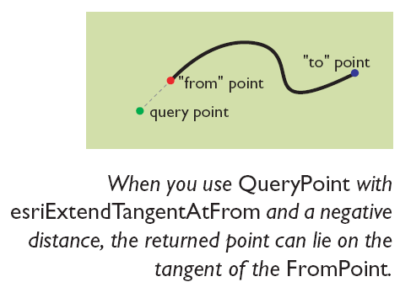
6、几何形体对象
曲线--Curve

Slide 21
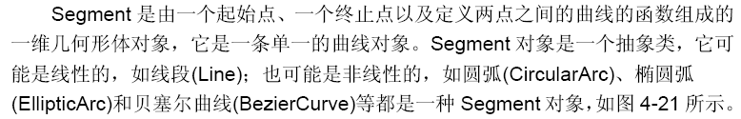
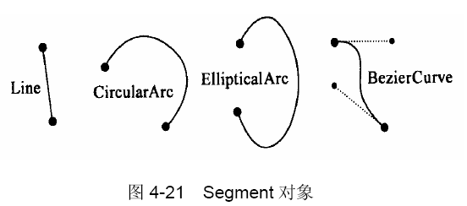
6、几何形体对象
Segment

Slide 22

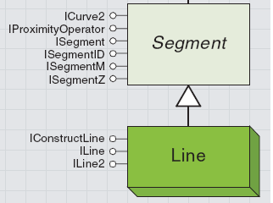
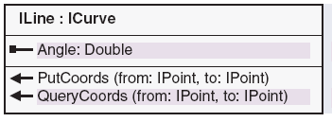
6、几何形体对象
Line

Slide 23
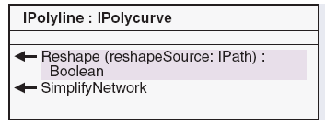
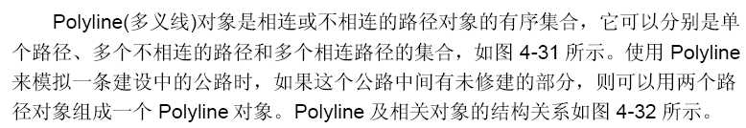
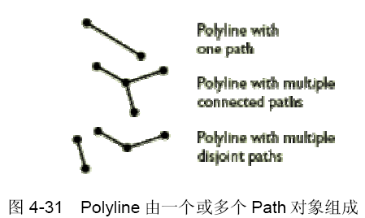
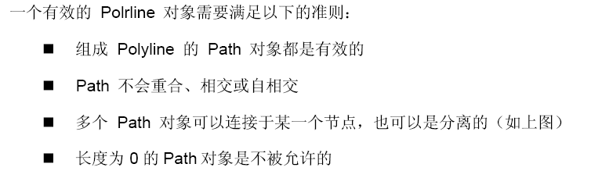
6、几何形体对象
Polyline

Slide 24
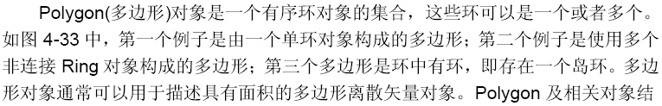

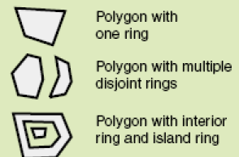
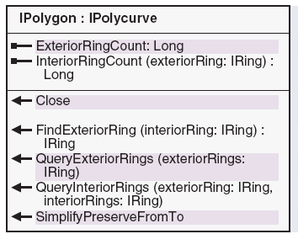
6、几何形体对象
Polygon

Slide 25
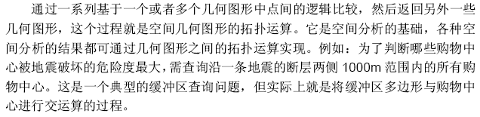
6、几何形体对象
ITopologicalOperation

Slide 26
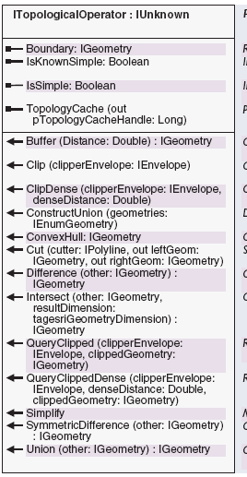
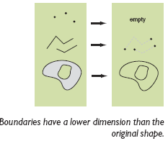
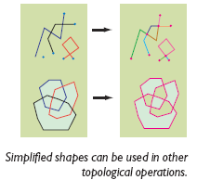
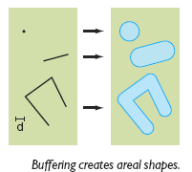
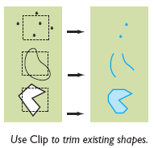
6、几何形体对象
ITopologicalOperation

Slide 27
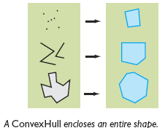
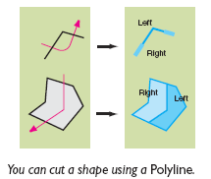




6、几何形体对象
ITopologicalOperation

Slide 28


6、几何形体对象
IRelationalOperation

Slide 29







6、几何形体对象

Slide 30

6、几何形体对象
IProximityOperation

Slide 31



6、几何形体对象
IProximityOperation

